Slide 1
いつまでも地球に生き続けるためにあらゆる生き物と共生できる世界を

Slide 2
なぜ、今、モリンガ植林の普及か？ モリンガの普及活動で分かち合いの社会変革！
①環境破壊を上回る効果的な植林＝2015年モリンガ：奇跡の植物と出会い。
②一般植物の20倍の成長をし、CO2を吸収してくれ、気候変動対策になる。
③「栄養価が高く」、人類が直面している「飢餓貧困」の解決にも役立つ。
④モリンガは現代人間社会のひずみを是正し、人生を変えてしまうほどの
インパクトがあります。
⑤今を生きる人としてのミッションは
「モリンガの普及を通じて多くの人々が幸せに暮らせる社会を創造する」に有。
モリンガという植物には、その力があると信じて取り組んでいます。

Slide 3
モリンガが人間生活に役立つ凄さを知って行動しよう

Slide 4
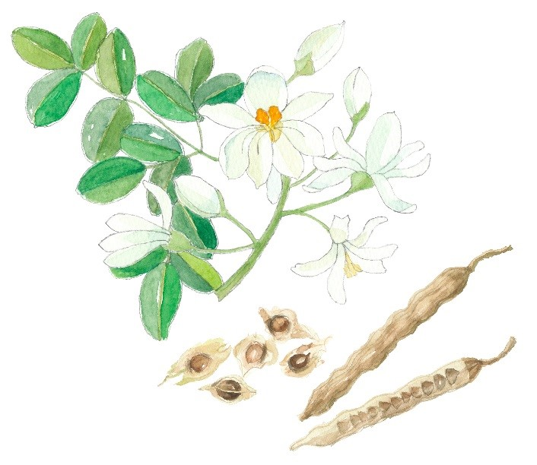
モリンガでより住みよい地球環境づくりに役立つ
モリンガの普及は地球人類の食糧危機を回避するため、未来植物としての大きなカギを握っています。私たち人間の健康以外も含め、すべての生物が快適に暮らすための環境を整えてくれているミラクルな植物です。
◎モリンガでできる主な生活環境改善
❖モリンガ植林で温暖化と飢餓対応
❖乾燥地や荒廃地でもモリンガは育つ
❖母乳に近い栄養価と栄養バランスの食物
❖動物の飼料としての増産効果メリット
❖天然植物成長促進剤として収穫量増加のメリット
❖汚れた水を浄化できる９０～９９％除菌・水質浄化

Slide 7
モリンガの普及のために現場でなすべき課題
Ａ）この情報で地元の人たちがモリンガ植林をして、まず自分や家族の
健康生活に役立つことを伝え、普及する。
(ア)貧困な村人がモリンガの木を育てるため必要な情報を提供する
(イ)村民の自立するモデルづくりに取り組み、必要なツールを提供
Ｂ）植林木が育ったら、収穫、乾燥粉末化など製品づくりを指導する
Ｃ）モリンガの種子、オイル、化粧用製品などの製造指導する。
Ｄ）同時並行で日本におけるマーケティング、市場開拓をする。
◎普及教育で「モリンガは人々が健康で幸せな人生を歩むため
に役立てるあなたからの贈り物」であることを伝える

Slide 8
モリンガの恵みを分かち合う社会づくり
モリンガの植林は一般の植物の２０倍、スギの木の５０倍の成長により、わたしたち人類に様々な恩恵を与えてくれます。
①植林した土地が安定し土壌の浸食を防ぐ。
②防風効果もある。
③成長が早くたくさんＣＯ２を吸収し、気候変動対策に
④収入機会を創出し民生を生計の安定に貢献。
⑤食料として栄養改善につながり、飢餓貧困問題に対応。
モリンガは、まさに「奇跡の木」「生命の木」なのです。人類の生活維持に不可欠で、私たちはこのプロジェクトの推進で人類の持続的な生活をサポートできることに誇りをもって取り組んでいます。

Slide 9
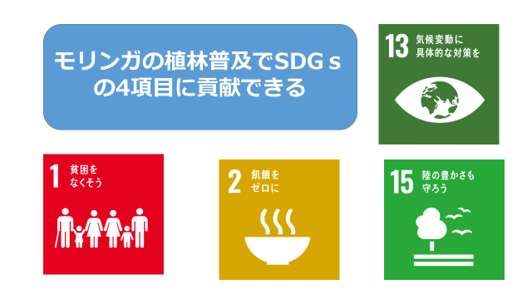

Slide 10
人間が生きていられるのは、
地球が生きているからです。
地球が死んだら人間も死にます
いまを生き未来につなぐ
過去はわたしたちのものだが、わたしたちは過去のものではない。
わたしたちは現在を生き、未来をつくる。
たとえその未来にわたしがいなくても、
そこには子どもたちがいるから。ガンジー魂の言葉より

